Slide 1


#WEBINARSUNIA
Diseño pedagógico en formación universitaria: principios, tendencias e ideas
Ponente: JESÚS VALVERDE-BERROCOSO
Conductora: María Sánchez (Innovación UNIA)
Fecha: 07/06/2021
Webinars sobre e-learning, innovación y competencias digitales. Plan de formación y apoyo al profesorado 2021-22
Área de Innovación (@uniainnova)/ Vicerrectorado de Innovación Docente y Digitalización. Universidad Internacional de Andalucía

Slide 2
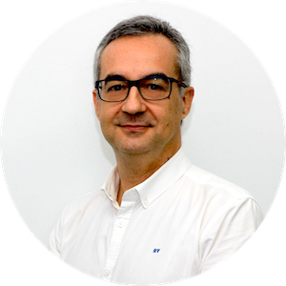
Jesús Valverde Berrocoso
Doctor en Pedagogía. Profesor Titular en el Departamento de Ciencias de la Educación (Universidad de Extremadura).
Coordinador del grupo de investigación «Nodo Educativo».
Editor de la Revista Latinoamericana de Tecnología Educativa (RELATEC).
Coordinador del Máster en Educación Digital (UEX).
Fue Director del Campus Virtual Compartido del Grupo G9 de Universidades (2012-2020) y del Campus Virtual de la Universidad de Extremadura (2008-2018).

Slide 3
«El modelo tradicional dentro de la institución educativa promueve que, paradójicamente, el agente que más aprende en los procesos de enseñanza-aprendizaje sea el docente»
(Hogan y Down, 1996)

Slide 4
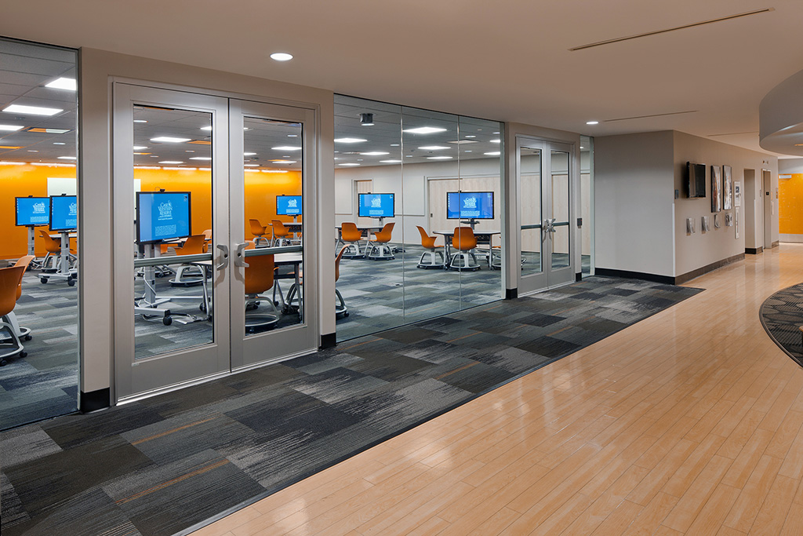
Re-pensar el proceso de enseñanza-aprendizaje en la Educación Superior en torno a las tecnologías digitales

Slide 5
Modelos pedagógicos para la educación digital
Bases teórico-prácticas para el diseño didáctico

Slide 6
Contenidos
1
Principios de enseñanza
5 principios / 4 fases
2
Aprendizaje complejo
4 componentes / 10 pasos
Modelo TPACK
3
3 conocimientos – 4 intersecciones
Diseño Universal para el Aprendizaje
4
3 principios

Slide 7
Principios para la enseñanza en un contexto tecnológico
Los cinco principios fundamentales para una enseñanza eficaz (Merrill, 2013)

Slide 8
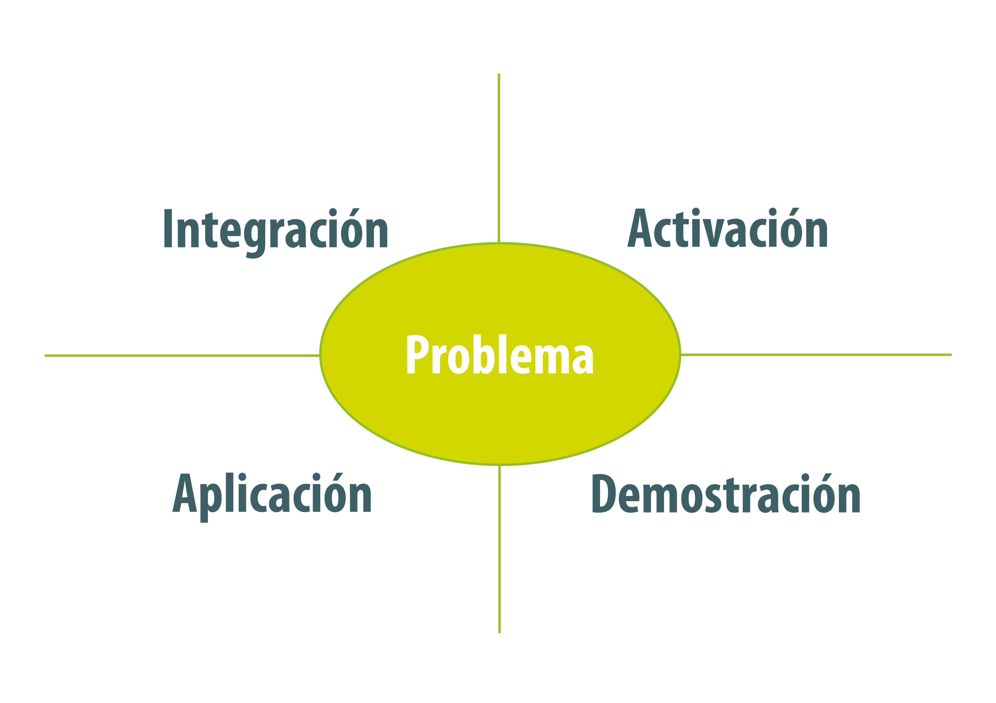
5 principios / 4 fases

Slide 9

Problema
El aprendizaje se promueve cuando los estudiantes están implicados en la resolución de problemas del mundo real.
Las actividades de aprendizaje no se enseñan aisladas, sino de manera contextualizada.

Slide 10

Activación
El aprendizaje se promueve cuando el conocimiento previo es activado como base para el nuevo conocimiento.
Una gran mayoría de procesos de enseñanza comienzan con representaciones abstractas para las que los estudiantes no tienen suficientes bases.
Hay que partir de experiencias previas, y en su ausencia, provocarlas.

Slide 11

Demostración
El aprendizaje se promueve cuando el nuevo conocimiento se demuestra al estudiante.
La enseñanza es más eficaz cuando, además de información, incluye un nivel de representación en el que la información se demuestra por medio de situaciones o casos específicos.

Slide 12

Aplicación
El aprendizaje se promueve cuando el nuevo conocimiento es aplicado por el estudiante.
Cometer errores es una consecuencia natural de la solución de problemas.
Aplicar el conocimiento a un único tipo de problemas es insuficiente para el desarrollo de competencias.

Slide 13

Integración
El aprendizaje se promueve cuando el nuevo conocimiento se integra en el mundo del que aprende.
Los estudiantes han integrado la enseñanza dentro de sus vidas cuando son capaces de demostrar nuevas capacidades, defender sus nuevos conocimientos y modificarlos para utilizarlos con eficacia en su día a día.
Los estudiantes necesitan disponer de oportunidades para pensar, defender y compartir lo que han aprendido.

Slide 14
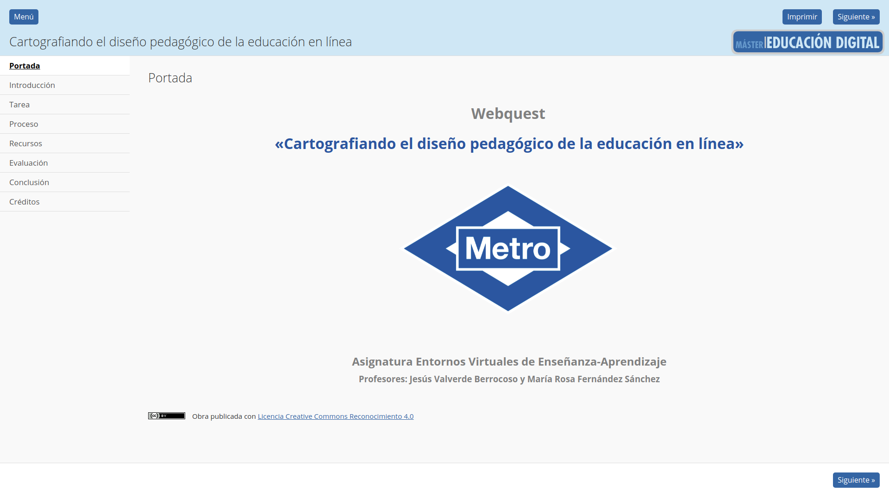
Ejemplo de producto de una actividad de aprendizaje sobre el diseño pedagógico de la educación en línea.
Caso práctico: Máster en Educación Digital (I)

Slide 15
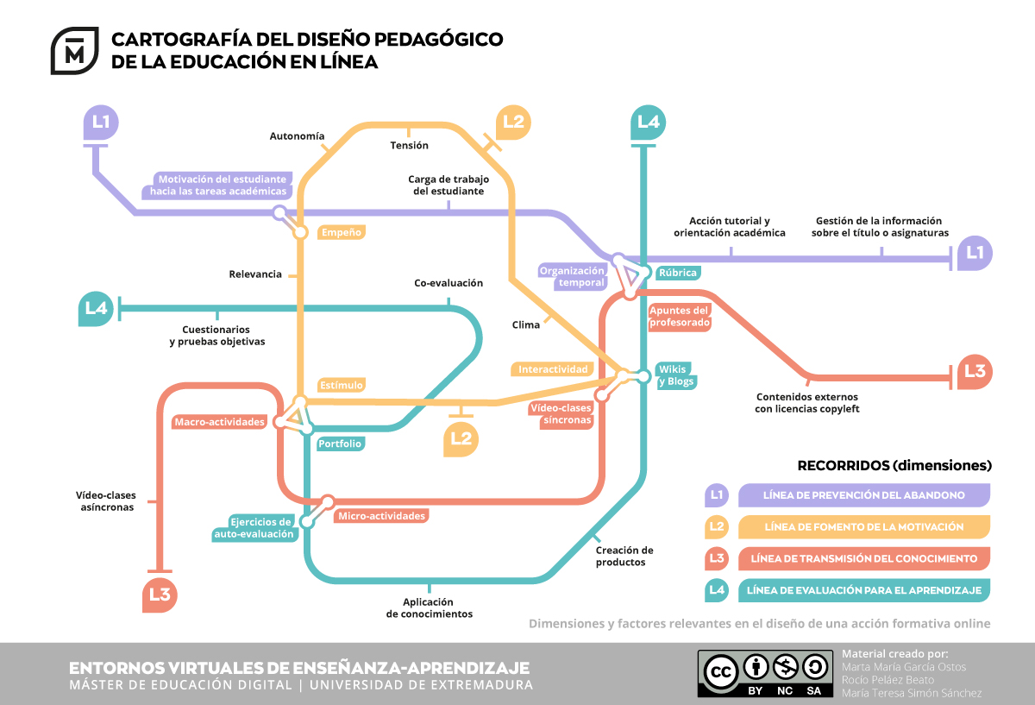
Ejemplo de producto de una actividad de aprendizaje sobre el diseño pedagógico de la educación en línea.
Caso práctico: Máster en Educación Digital (I)

Slide 16
Aprendizaje complejo
Las actividades de aprendizaje «auténtico» ayudan a integrar conocimientos, habilidades y actitudes, a coordinar las habilidades que los constituyen y facilitan la transferencia de lo aprendido a nuevas situaciones problemáticas.
(Merriënboer & Kirschner, 2018)

Slide 17
Los tres problemas del diseño pedagógico
COMPARTIMENTACIÓN
FRAGMENTACIÓN
PARADOJA DE LA TRANSFERENCIA
Los modelos compartimentalizados se ocupan de un dominio del aprendizaje en particular. El dominio cognitivo diferencia entre el aprendizaje declarativo y el procedimental.
Los modelos fragmentados analizan, en primer lugar un determinado dominio de aprendizaje y después lo dividen en objetivos de enseñanza, tras lo cual selección diferentes métodos instruccionales para cada objetivo.
Los métodos que mejor funcionan para alcanzar objetivos aislados y específicos no son los mejores para lograr objetivos integrados y aumentar la transferencia de aprendizaje.
SABER, SABER HACER Y SABER SER NO SE APRENDEN POR SEPARADO
FALTA DE INTEGRACIÓN Y COORDINACIÓN PARA COMPETENCIAS PROFESIONALES
POSEER UN CONOCIMIENTO GENERAL NECESARIO PARA ENFRENTAR NUEVOS PROBLEMAS

Slide 18
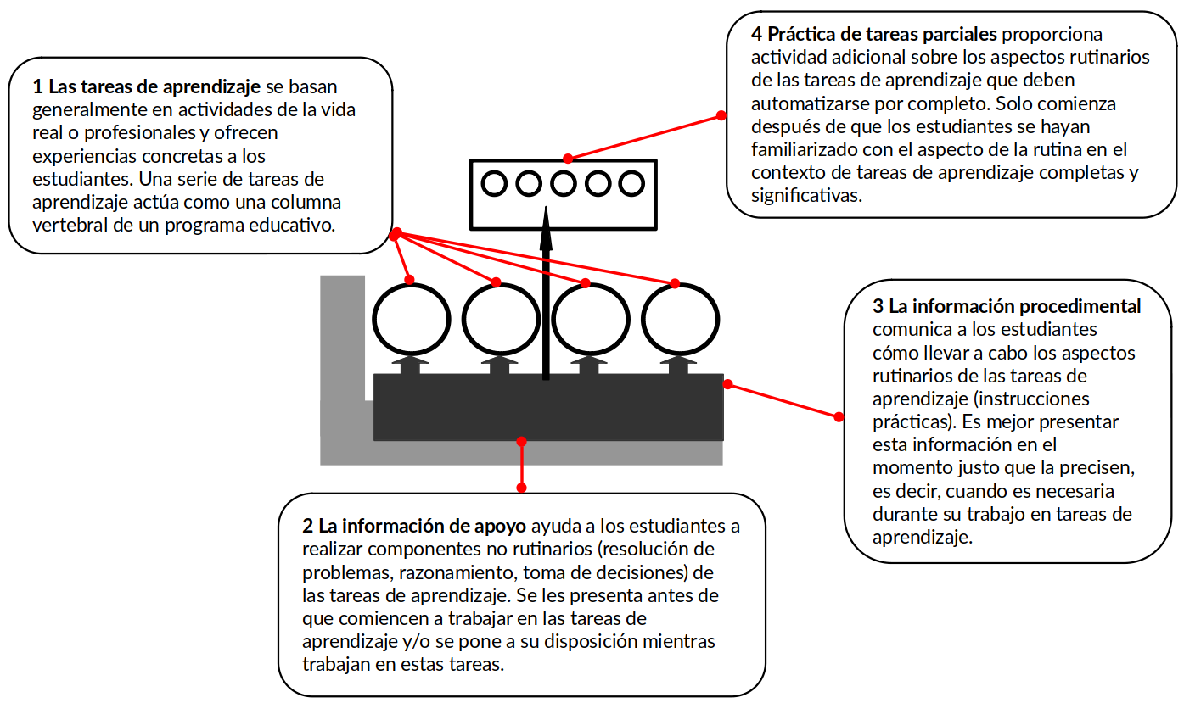
4 componentes (4C/ID)

Slide 19
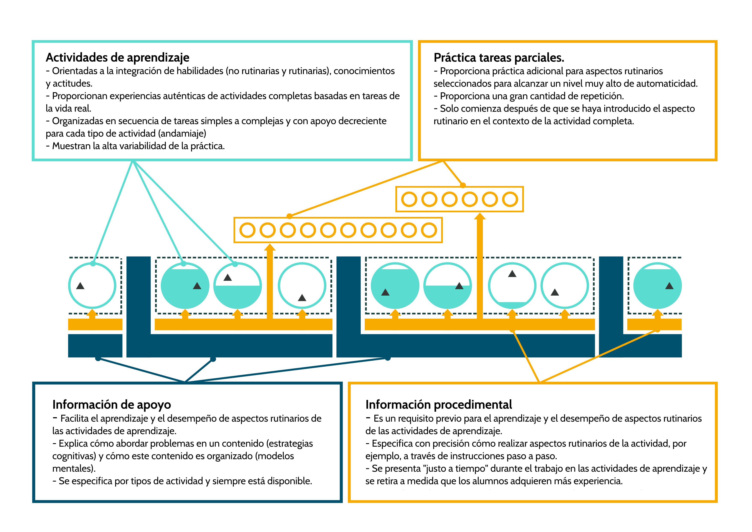
4 componentes (4C/ID)

Slide 20
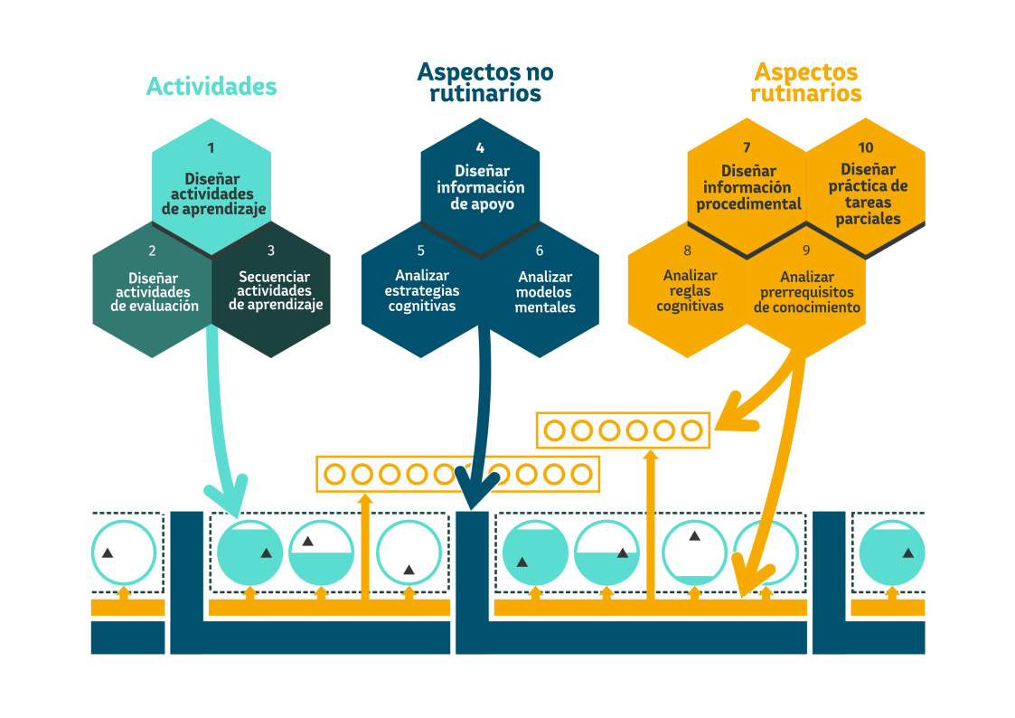
10 pasos (4C/ID)

Slide 21


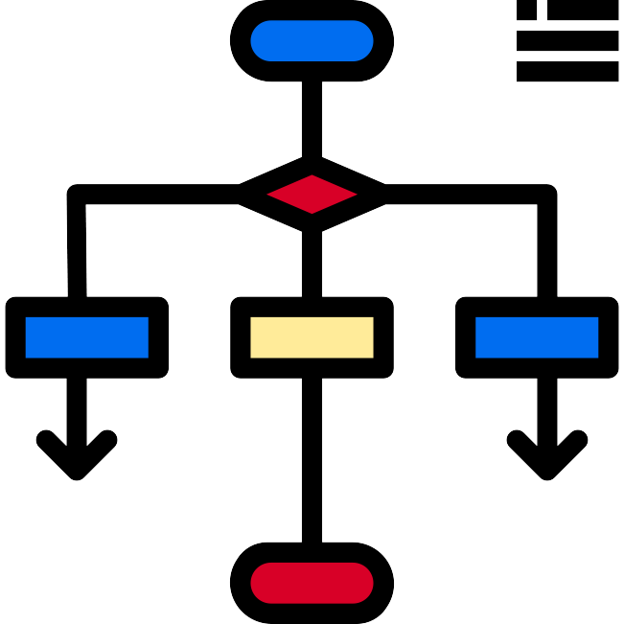



Una WebQuest se concreta siempre en un documento para los estudiantes, accesible a través de la web, dividido en diferentes apartados:
Introducción
Tarea
Proceso
Recursos
Evaluación
Conclusión
Tipología de actividad «Webquest»
Caso práctico: Máster en Educación Digital (I)

Slide 22

eXeLearning
Editor de recursos educativos interactivos gratuito y de código abierto

Slide 23
Modelo TPACK
La enseñanza es una actividad altamente compleja que precisa de muchos tipos de conocimiento. Es una habilidad cognitiva compleja que tiene lugar en un contexto poco estructurado y dinámico. No existe una solución única para resolver la introducción de las tecnologías en el curriculum.
(Koehler & Mishra, 2006)

Slide 24
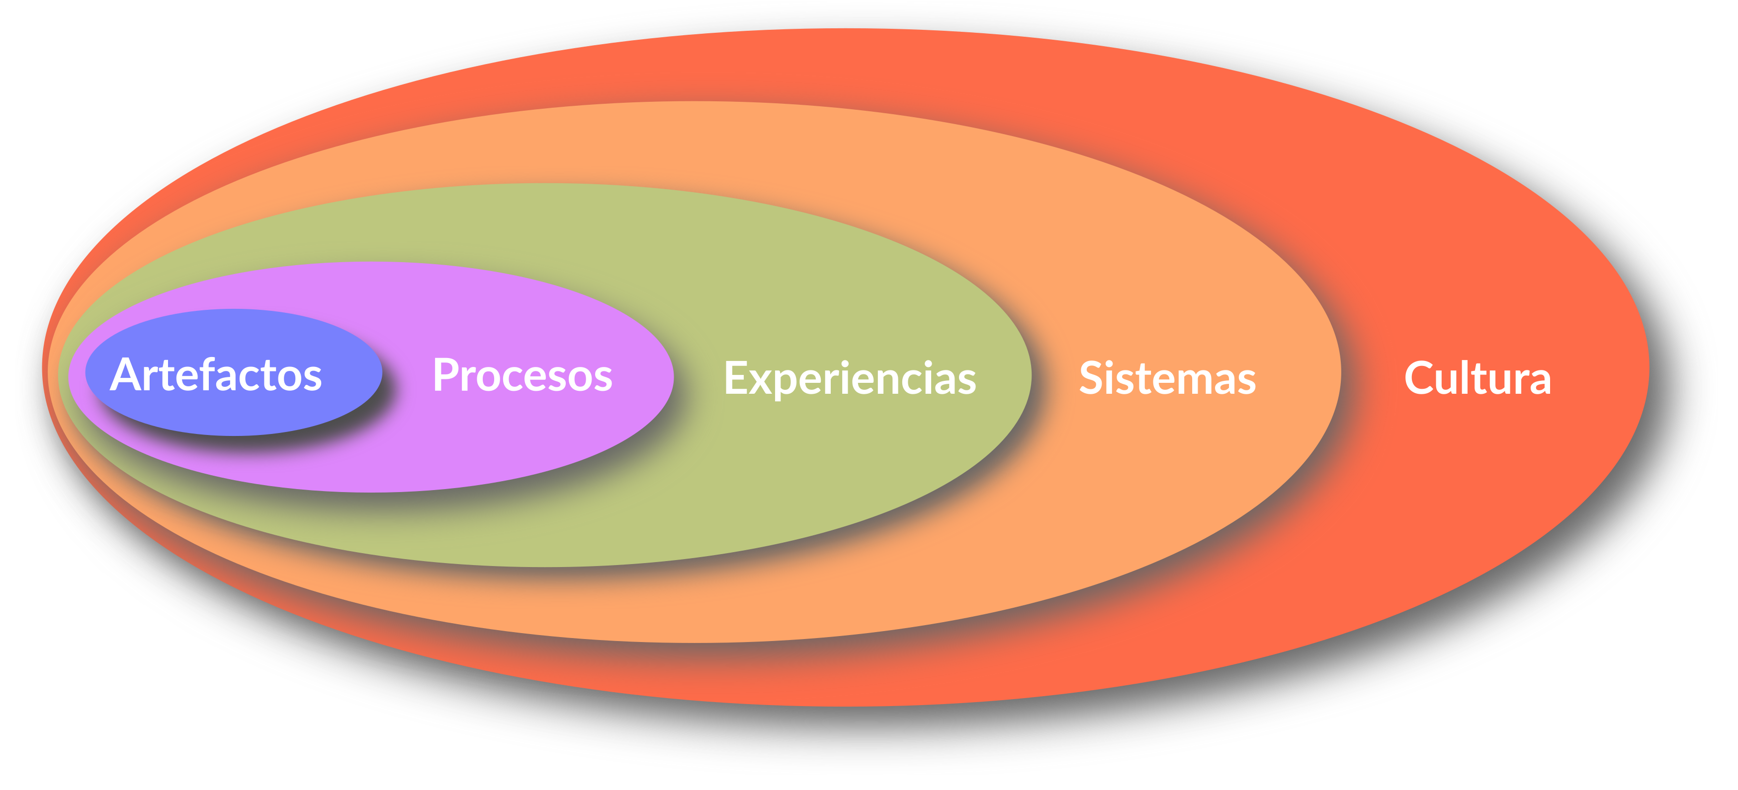
Los 5 espacios para el diseño pedagógico
(Mishra & Warr, 2021)

Slide 25
5 espacios
ARTEFACTOS
PROCESOS
EXPERIENCIAS
Objetos estables que se pueden percibir a través de los sentidos
Procedimientos que pueden ser utilizados para lograr metas fuera del contexto donde fueron diseñados
Un tiempo de aprendizaje asociado a ideas, imágenes, sonidos, sentimientos
Aplicaciones, dispositivos, software, videos
Campus Virtual, Horarios, Repositorios de MED/REA
Actividades en línea, clases presenciales
SISTEMAS
CULTURAS
Una estructura organizada de elementos interrelacionados e interdependientes
Supuestos básicos compartidos que permite la interpretación de significados y la transmisión de valores
Sistemas TI, Presupuestos, Modalidad de enseñanza, Currículum
Percepciones de la tecnología, enfoque educativo, creencias y expectativas

Slide 26
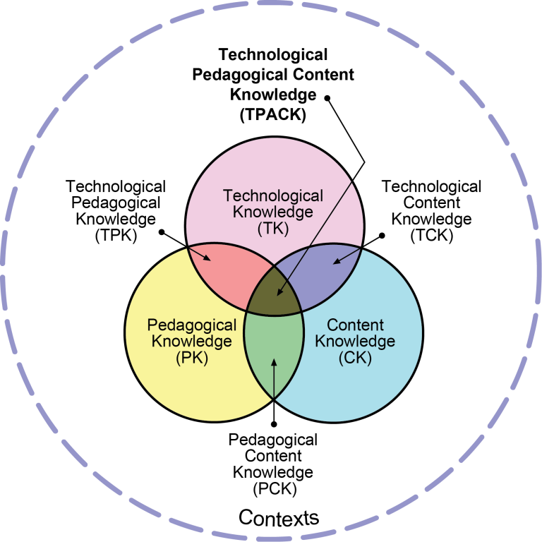
5 conocimentos / 4 intersecciones

Slide 27

Conocimiento del Contenido Curricular (CK)
Conocimiento sobre la asignatura o disciplina que se enseña y se aprende. Incluye los conocimientos de conceptos, teorías, ideas, estructuras organizativas, evidencias y pruebas, así como prácticas establecidas y enfoques sobre el desarrollo de dicho conocimiento.

Slide 28

Conocimiento de la Pedagogía
(PK)
Conocimento profundo sobre los procesos y prácticas o métodos de enseñanza y aprendizaje e incluye (entre otras cosas) a los objetivos generales, valores y metas de la educación.
Es una forma genérica de conocimiento que se aplica al aprendizaje del alumno, la gestión u organización educativa, la planificación docente y el desarrollo curricular o la evaluación de los aprendizajes.

Slide 29

Conocimiento de la Tecnología
(TK)
Un tipo de conocimiento que está en un estado de cambio continuo. Requiere una comprensión de las TIC de forma amplia y global, para aplicarlas, de modo productivo, al trabajo y a la vida cotidiana
Saber reconocer cuándo las tecnologías de la información pueden ayudar o impedir el logro de una meta y saber adaptarse continuamente a los cambios en estas tecnologías.

Slide 30

Conocimiento de la Pedagogía y del Contenido Curricular (PCK)
Se ocupa de aspectos clave para una buena práctica educativa: conciencia de los errores conceptuales más comunes y formas de descubrirlos; la importancia de avanzar enlaces y conexiones entre diferentes ideas del contenido curricular; el conocimiento previo del alumno; estrategias alternativas de enseñanza o la flexibilidad para explorar formas alternativas de comprender una misma idea o problema.

Slide 31

Conocimiento de la Tecnología y el Contenido Curricular (TCK)
Comprender el impacto de la tecnología sobre las prácticas y el conocimiento de una determinada disciplina es básico si queremos desarrollar apropiadas herramientas tecnológicas con fines educativos. La elección de las tecnologías posibilita y limita los tipos de conceptos que pueden ser enseñados. De la misma forma, determinadas decisiones sobre el contenido puede limitar los tipos de tecnologías que pueden ser utilizadas.

Slide 32

Conocimiento de la Tecnología y la Pedagogía
(TPK)
Una comprensión acerca de cómo cambian la enseñanza y el aprendizaje cuando se utilizan determinadas tecnologías. Incluye el conocimiento de las posibilidades y limitaciones pedagógicas del conjunto de herramientas tecnológicas a utilizar en los contextos de aprendizaje.
Desarrollo de la flexibilidad creativa con las herramientas disponibles para reformular sus propósitos técnicos a finalidades educativas específicas.

Slide 33
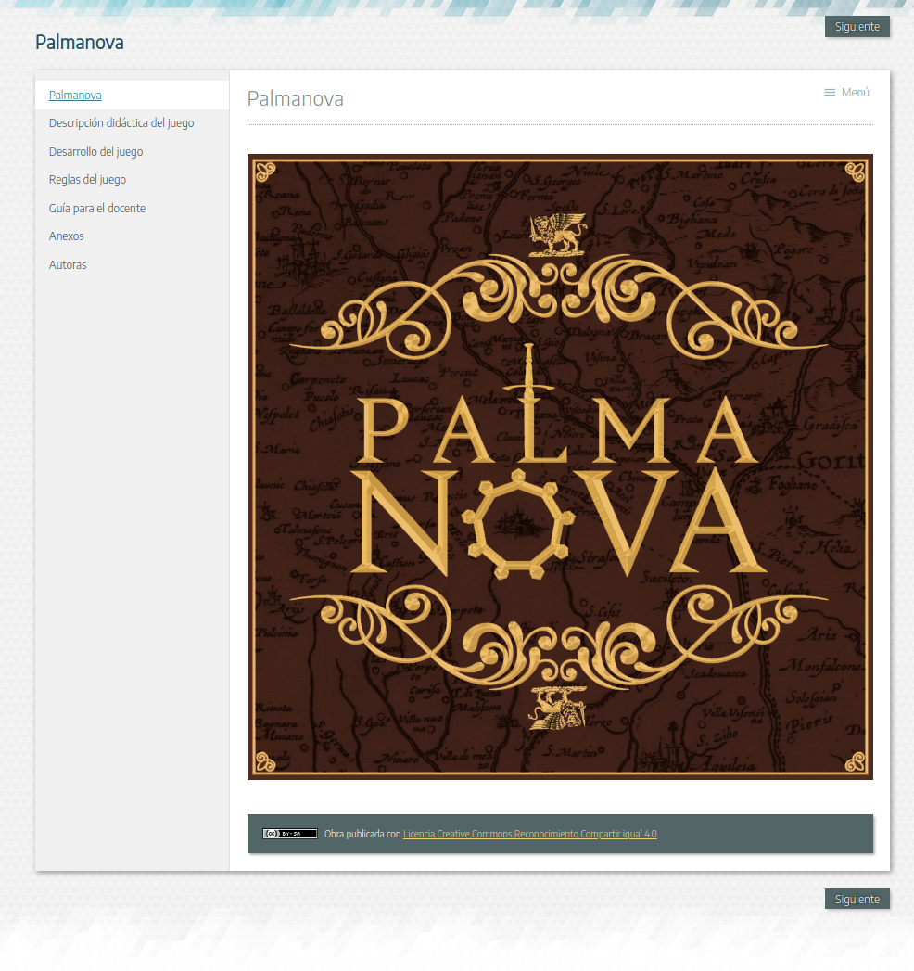
Ejemplo de actividad de aprendizaje para la integración de los conocimientos TPACK
Caso práctico: Máster en Educación Digital (I)

Slide 34
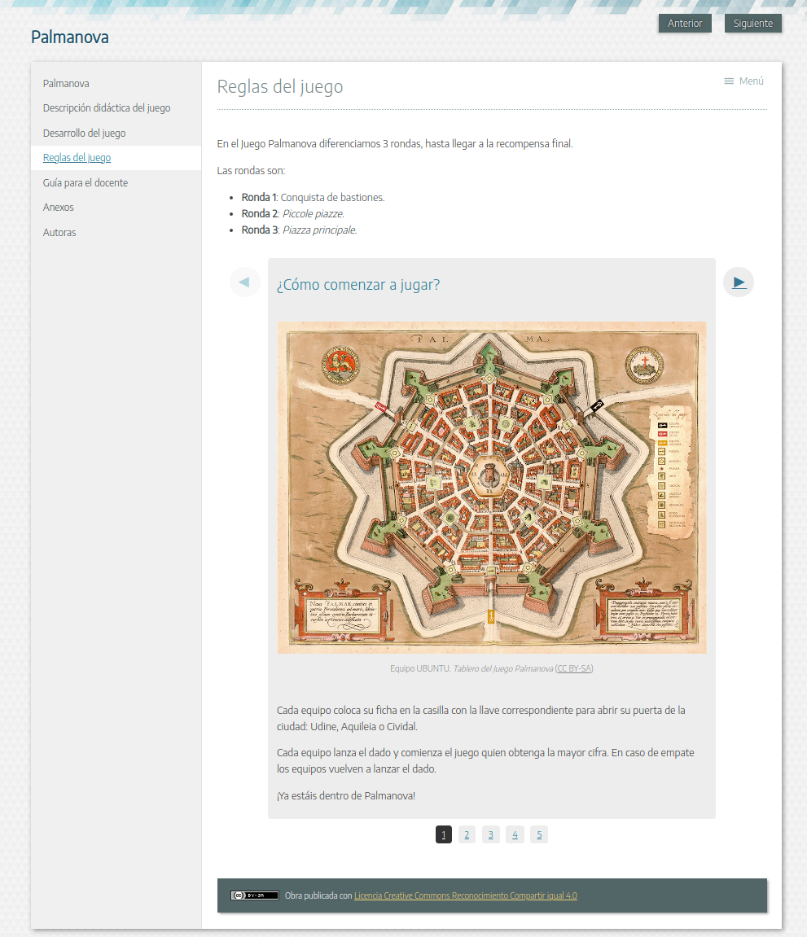
Ejemplo de actividad de aprendizaje para la integración de los conocimientos TPACK
Caso práctico: Máster en Educación Digital (I)

Slide 35
Diseño Universal para el Aprendizaje
Es un marco que aborda el principal obstáculo para promover aprendices expertos en los entornos de enseñanza: los currículos inflexibles, «talla-única-para-todos». Son precisamente estos currículos inflexibles los que generan barreras no intencionadas para acceder al aprendizaje.
(Meyer et al., 2014)

Slide 36
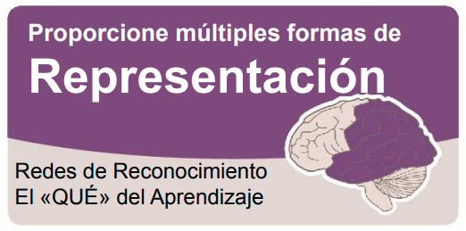
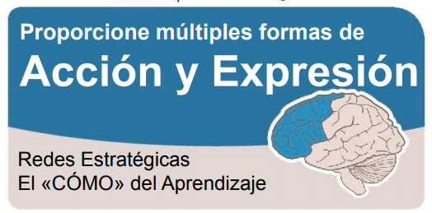
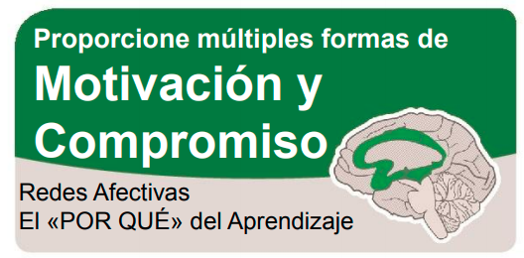
Tres principios DUA
(Meyer et al., 2014)

Slide 37

Principio I: Proporcionar Múltiples Formas de Representación
(el QUÉ del aprendizaje)
Los alumnos difieren en la forma en que perciben y comprenden la información que se les presenta.
El aprendizaje y su transferencia ocurren cuando se usan múltiples representaciones del conocimiento, ya que eso permite a los estudiantes hacer conexiones interiores, así como entre conceptos.

Slide 38

Principio II: Proporcionar Múltiples Formas de Acción y Expresión
(el CÓMO del aprendizaje)
Los aprendices difieren en las formas en que pueden interactuar por un entorno de aprendizaje y expresar lo que saben.
No hay un medio de expresión que sea igual de válido para todos los estudiantes o para todos los tipos de comunicación.
Las «funciones ejecutivas» permiten a los seres humanos superar las reacciones impulsivas, establecer metas y estrategias efectivas para alcanzar objetivos y controlar su progreso.

Slide 39

Principio III. Proporcionar múltiples formas de motivación y compromiso
(el PORQUÉ del aprendizaje)
Muchos tipos de aprendizaje, en particular los aprendizajes de habilidades y estrategias, requieren atención y esfuerzo continuados. Cuando los estudiantes están motivados pueden regular su atención y la parte emocional para mantener el esfuerzo y la concentración que requiere este aprendizaje.
La capacidad para auto-regularse es un aspecto fundamental del desarrollo humano.

Slide 40
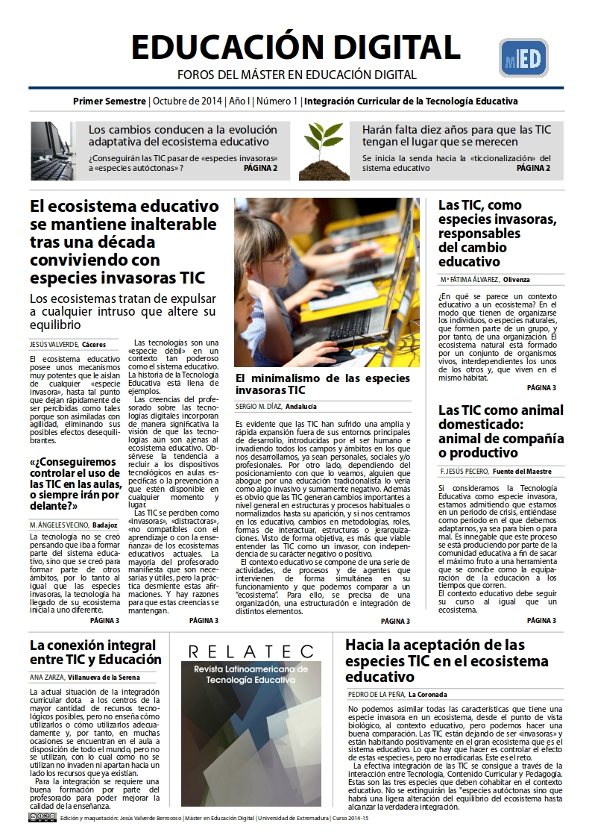
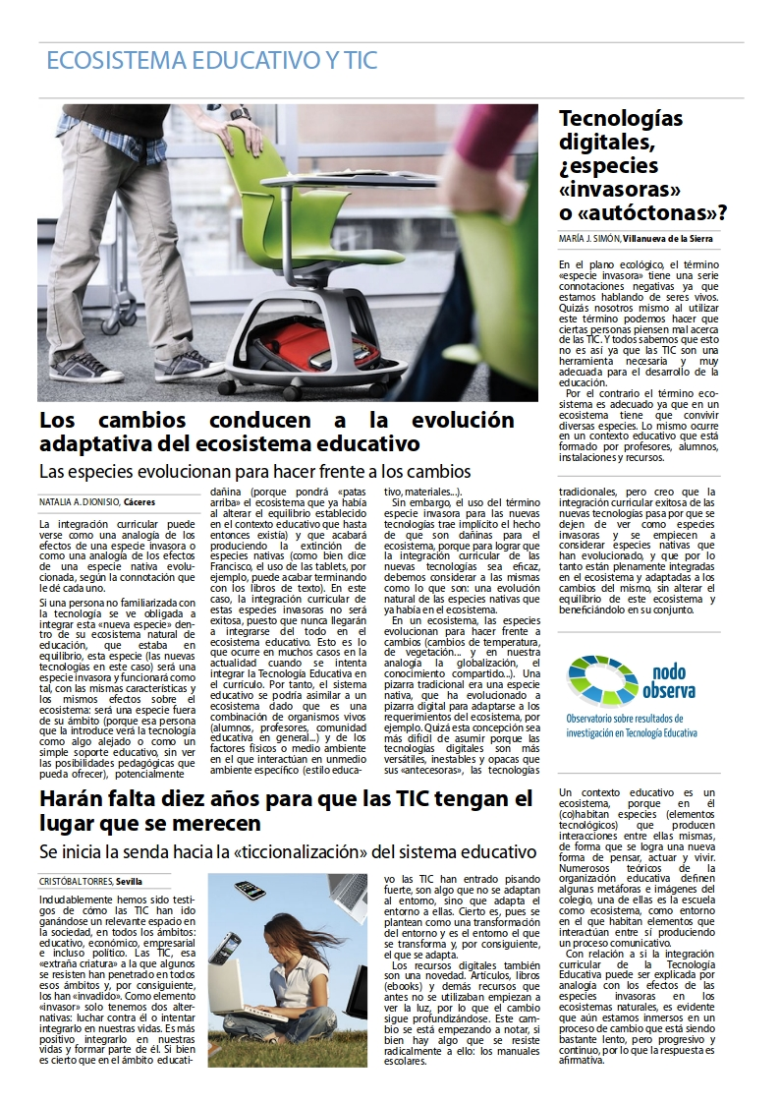
Ejemplo de transformación de un foro de debate en un «periódico» digital
Caso práctico: Máster en Educación Digital (I)

Slide 41
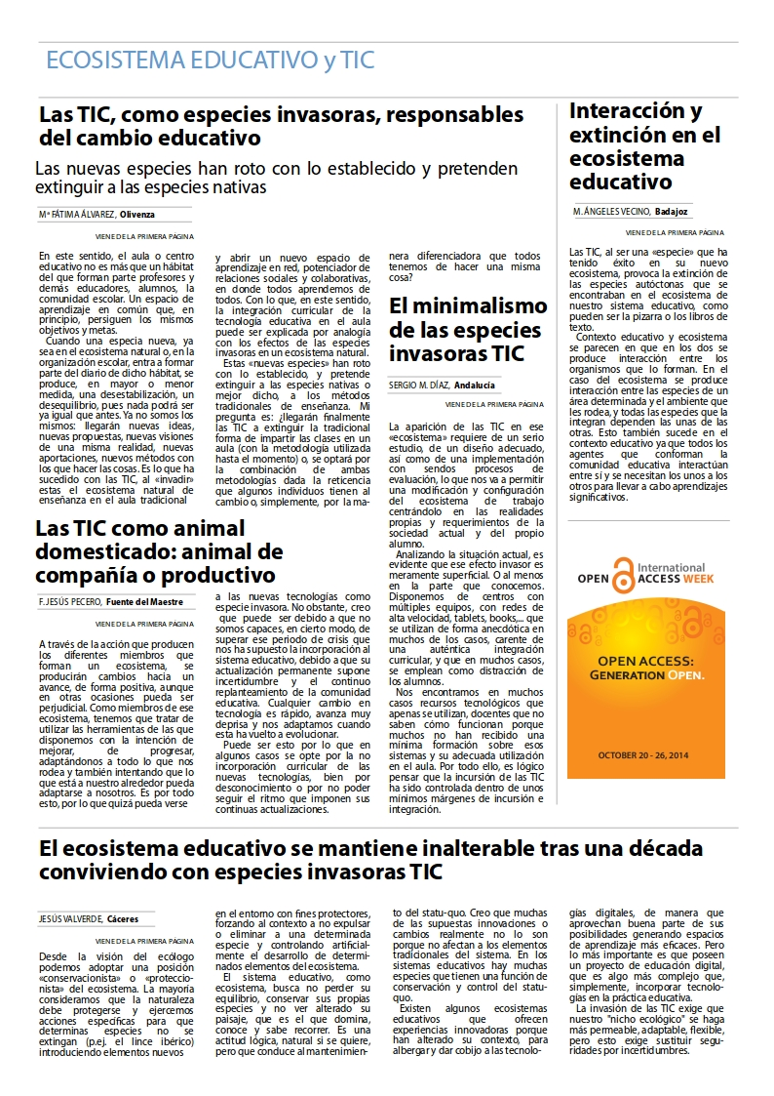
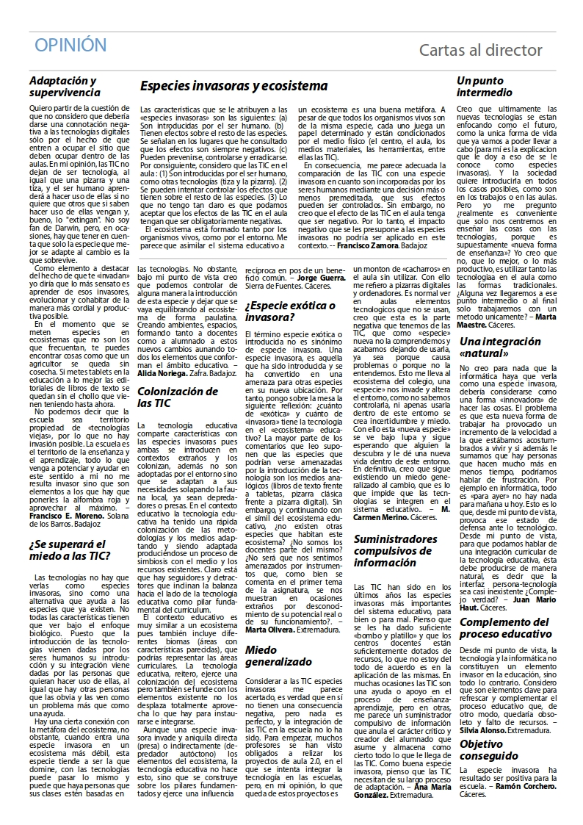
Ejemplo de transformación de un foro de debate en un «periódico» digital
Caso práctico: Máster en Educación Digital (I)

Slide 42
Referencias
Hogan, C., & Down, B. (1996). Interrupting the institutional, narrative on teacher training: The potential of school-based teacher education. Australian Journal of Teacher Education, 21(1), 46-65.
Koehler, M. J., & Mishra, P. (2006). Technological pedagogical content knowledge: A new framework for teacher knowledge. Teachers College Record, 108(6), 1017-1054.
Merrill, M. D. (2013). First principles of instruction: Assessing and designing effective, efficient, and engaging instruction. Pfeiffer.
Merriënboer, J. J. G. van, & Kirschner, P. A. (2018). Ten steps to complex learning: A systematic approach to four-component instructional design (Third edition). Routledge.
Mishra, P., & Warr, M. (2021). Contextualizing TPACK within systems and cultures of practice. Computers in Human Behavior, 117, 106673. https://doi.org/10.1016/j.chb.2020.106673
Meyer, A., Rose, D. H., & Gordon, D. (2014). Universal design for learning: Theory and practice. CAST Professional Publishing.

Slide 43
¡Muchas gracias!
#WEBINARSUNIA
@UNIAINNOVA @UNIAUNIVERSIDAD

Slide 44
Créditos
Presentación diseñada a partir de plantilla adaptada de Slidesgo, con iconos de Flaticon e imágenes e infografías de Freepik
Fuentes usadas: Lato
Colores usados:
#434343
#999999
#93c01f
#d6d64d
#f6ff87
Contenido publicado bajo licencia Creative Commons: Reconocimiento-NoComercial-SinObraDerivada 4.0 Internacional (CC BY-NC-ND 4.0)

